Slide 1

«Твоє здоров’я
в твоїх руках»
Година здоров’я

Slide 2

В здоровому тілі – здоровий дух
Хто здоров, той
сміється
Все йому в житті
вдається.
Він долає всі вершини,
Це ж чудово для
людини.

Slide 3


Подорж по Країні Здоров’я
1. Режим дня
2. Гімнастика, зарядка
3. Чистота – запорука здоров’я
4. Їжа – джерело росту та здоров’я
5. Активний відпочинок
6. «Будь природі другом»

Slide 4

Режим дня
Це правильний розподіл часу, на головні життеві потреби людини.

Slide 5
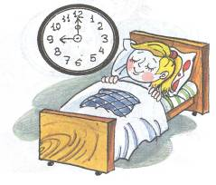
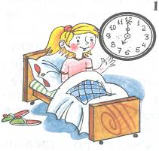
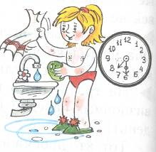
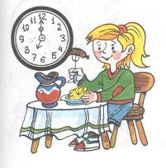
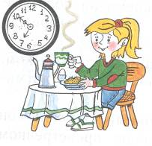


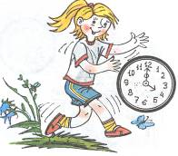
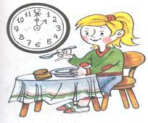
РЕЖИМ
ДНЯ

Slide 6
Подорж по Країні Здоров’я
1. Режим дня
2. Гімнастика, зарядка
3. Чистота – запорука здоров’я
4. Їжа – джерело росту та здоров’я
5. Активний відпочинок
6. «Будь природі другом»

Slide 7

Гімнастика, зарядка
Кожен день по розпорядку
Маємо робить зарядку.
Для здоров’я вона – плюс ,
Намотай собі на вус.
Фізкультхвилинка

Slide 8
Подорж по Країні Здоров’я
1. Режим дня
2. Гімнастика, зарядка
3. Чистота – запорука здоров’я
4. Їжа – джерело росту та здоров’я
5. Активний відпочинок
6. «Будь природі другом»

Slide 9

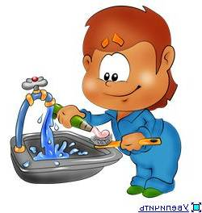
Чистота – запорука здоров’я
Хто здоровим хоче бути,
Умиватись не забудь!
Ти ранесенько вставай,
Ручки й личко умивай!

Slide 10
Чистота – запорука здоров’я
Загадки

Slide 11
1. Режим дня
2. Гімнастика, зарядка
Хвороби
наркотики
3. Чистота – запорука здоров’я
Шкідливі звички
4. Їжа – джерело росту та здоров’я
паління
алкоголь
5. Активний відпочинок
6. «Будь природі другом»

Slide 12
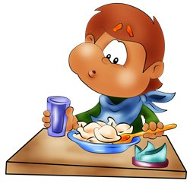
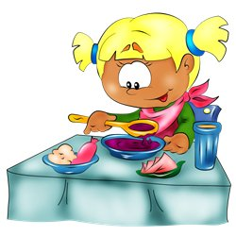
Їжа – джерело росту та здоров’я
1. Їж завжди в той самий час.
2. Їж чотири рази на день
самостійно, без нагадувань.
3. Під час їди не розмовляй,
не відволікайся.
4. Не переїдай! Вставай з-за столу
з деяким відчуттям голоду!

Slide 13
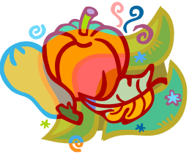





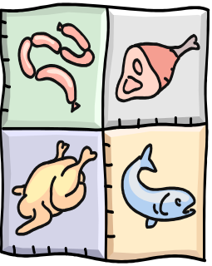
Морква ,вершкове масло, сир, яйця
печінка, помідори,
зелена цибуля,
гарбуз, риб’ячий жир
А
Житній хліб , вівсяна крупа,
гречана крупа , горох,
квасоля , жовток яєць, м'ясо, печінка
В
Капуста, картопля,
помідори,цибуля, щавель, хрін,
шипшина , часник,
Лимон, настій хвої, чорна смородина
С
D
Молоко , печінка,
риб’ячий жир , риба,
морська капуста, яйця,
житній хліб

Slide 14
Подорж по Країні Здоров’я
1. Режим дня
2. Гімнастика, зарядка
3. Чистота – запорука здоров’я
4. Їжа – джерело росту та здоров’я
5. Активний відпочинок
6. «Будь природі другом»

Slide 15


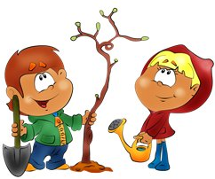



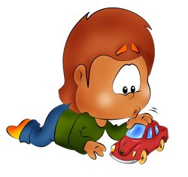


Активний відпочинок
Сонце, повітря, вода – наші вірні друзі

Slide 16
Подорж по Країні Здоров’я
1. Режим дня
2. Гімнастика, зарядка
3. Чистота – запорука здоров’я
4. Їжа – джерело росту та здоров’я
5. Активний відпочинок
6. «Будь природі другом»

Slide 17
“Будь природі добрим другом”

Slide 18
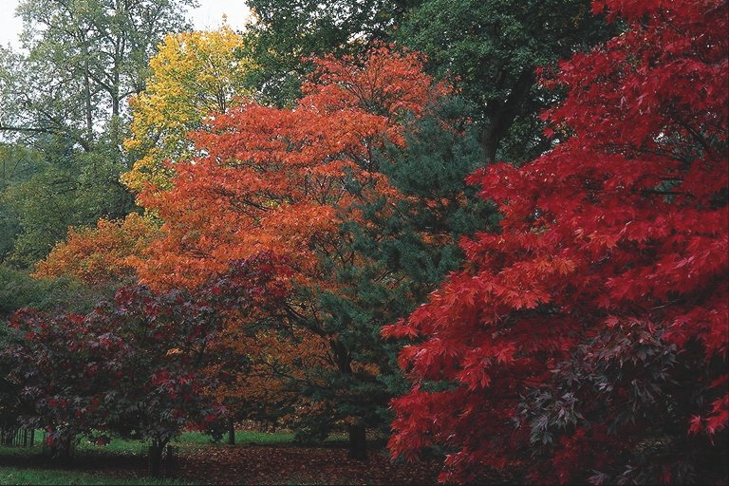

Slide 19
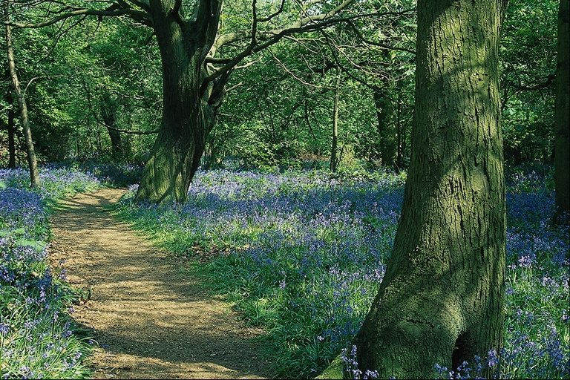

Slide 20
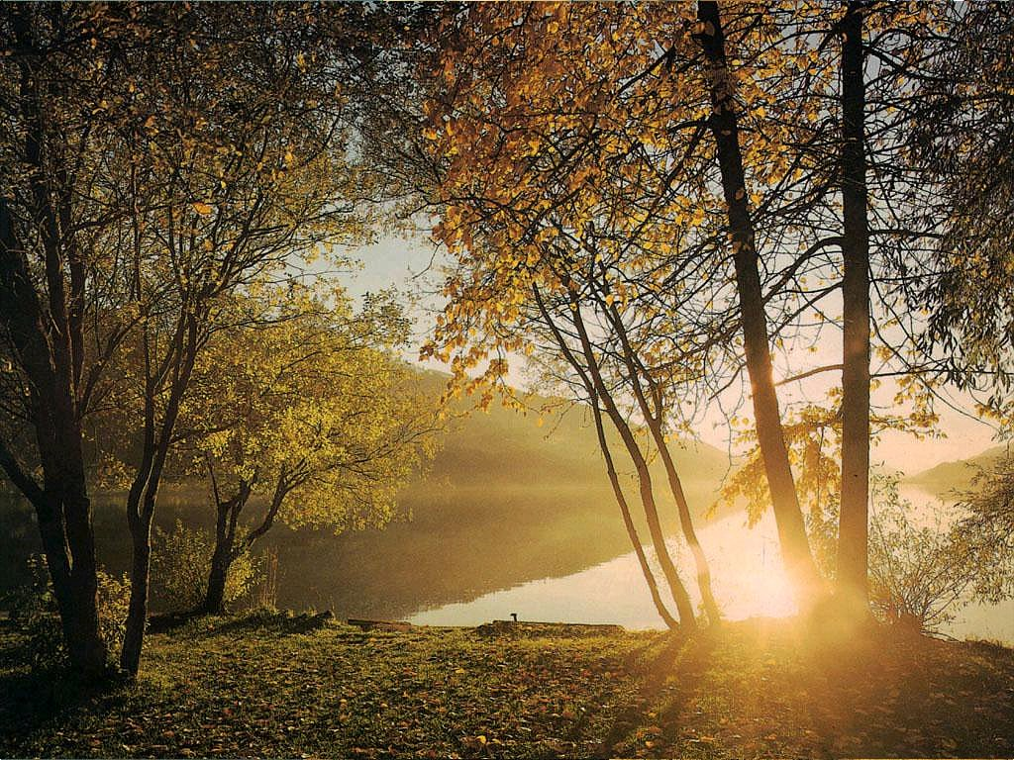

Slide 21
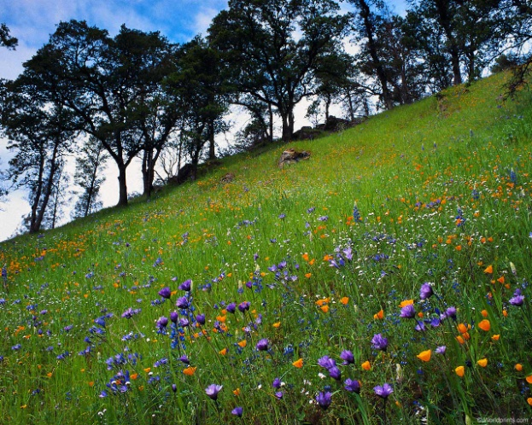
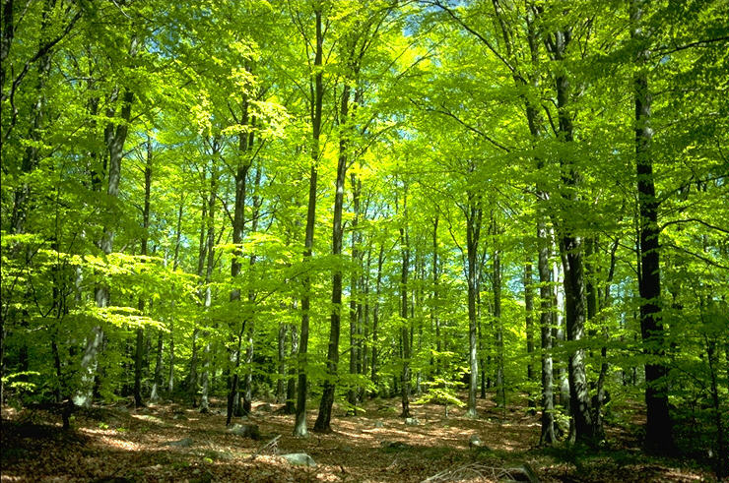
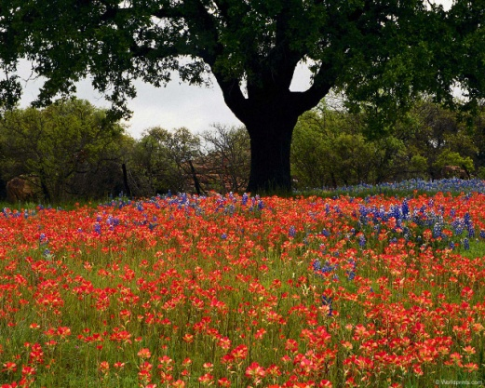

Slide 22
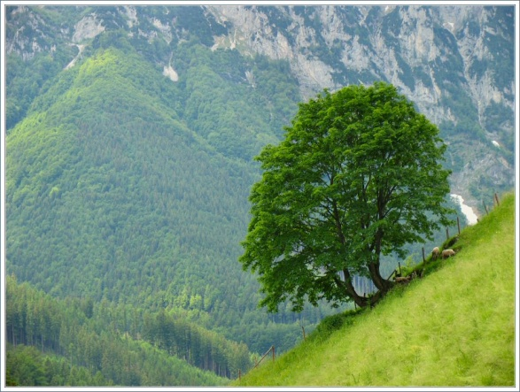
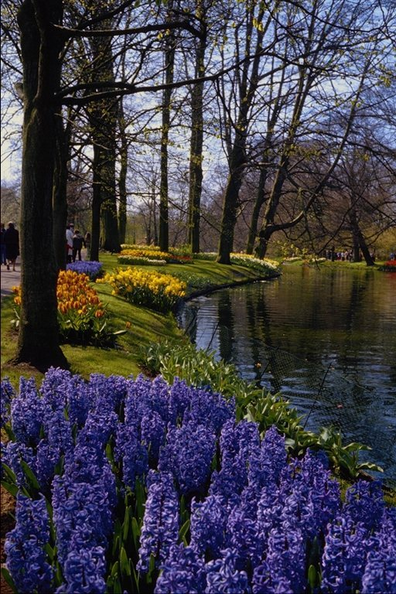


Slide 23
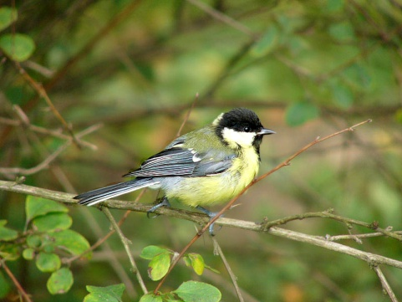


Slide 24
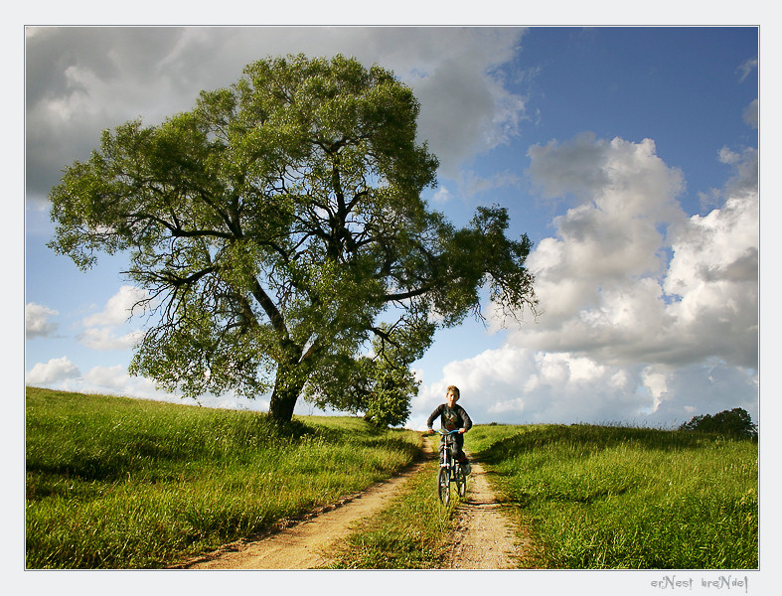


Slide 25
Подорж по Країні Здоров’я
1. Режим дня
2. Гімнастика, зарядка
3. Чистота – запорука здоров’я
4. Їжа – джерело росту та здоров’я
5. Активний відпочинок
6. «Будь природі другом»

Slide 26

Здоровому все здорово!
Бережи одяг поки новий, а здоров’я поки - молодий

Slide 27
Режим дня
Робіть щодня зарядку,займайтесь спортом
Стежте за чистотою свого тіла
Вживайте різноманітну корисну їжу, овочі, фрукти.
Активно відпочивайте, більш бувайте на свіжому повітрі, загартовуйтесь.

